Slide 1
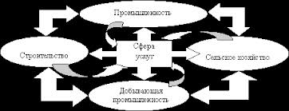
Третичный сектор экономики
Начать тест
Учитель географии
МКОУ Атамановская СОШ
Бочарова Л.И.
Использован шаблон создания тестов в PowerPoint

Slide 2
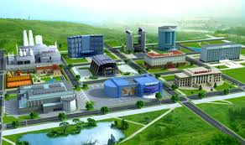
Верно: 13 Ошибки: 4 Отметка: 3
Верно: 11
Ошибки: 1
Отметка: 4
Время: 0 мин. 44 сек.
исправить
Изображения скопированы в сети интернет. Сайт yandex.ru (картинки)

Slide 3
В состав инфраструктурного комплекса не входит:
предприятие, оказывающее жилищно-коммунальные услуги
тепличное цветоводческое хозяйство
образовательное учреждение
Атамановка 2013год

Slide 4
Коммуникационная система включает:
Транспорт. связь
Транспорт, бытовое обслуживание
Здравоохранение, связь
Атамановка 2013год

Slide 5
Укажите реку, наиболее освоенную туристическими маршрутами:
Обь
Волга
Енисей

Slide 6
Химчистка и пункт проката входят в группу сферы услуг:
бытового обслуживания
жилищно-коммунального хозяйства
социального обеспечения
Атамановка 2013год

Slide 7
Доля третичного сектора в хозяйстве России:
выше, чем в развитых странах
намного ниже, чем в развитых странах
такая же, как в развитых странах
Атамановка 2013год

Slide 8
Торговля и общественное питание включает следующие отрасли:
банки, страховые компании
магазины, столовые, кафе
почта, телефон, телеграф
Атамановка 2013год

Slide 9
Задачей, какой отрасли является оказание услуг в ателье, часовых мастерских, парикмахерских
бытовое обслуживание
ЖКХ
услуги связи
Атамановка 2013год

Slide 10
Первое место в России по грузообороту занимает……….транспорт
железнодорожный
автомобильный
трубопроводный
Кривенко Татьяна Владимировна МОУ СОШ № 33 г. Волгоград 2013год

Slide 11
Главное преимущество автомобильного транспорта?
он мобильный
он берёт много груза
перевозит основную массу пассажиров
Атамановка 2013год

Slide 12
Самые дешёвые перевозки
Железнодоро-жные
автомобильные
морские
Атамановка 2013год

Slide 13
Самый крупный порт на Балтике…
Мурманск
Калининград
Санк-Петербург
Атамановка 2013год

Slide 14
Северный морской путь начинается от порта….
Кандалакша
Санкт-Петербург
Мурманск
Атамановка 2013год

